Slide 1
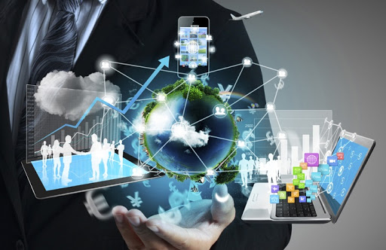
Presentación Trabajo Final
Hecho por:
Renzo Damián
Diego Johnson
Joaquín Aguirre

Slide 2
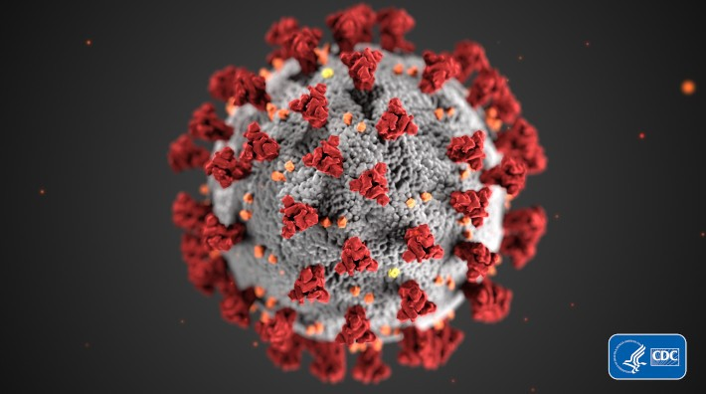
Introducción
- El impacto que tuvo el COVID-19 en nuestra vida
- Reunión de datos para el análisis de este

Slide 3
Preprocesamiento

Slide 4

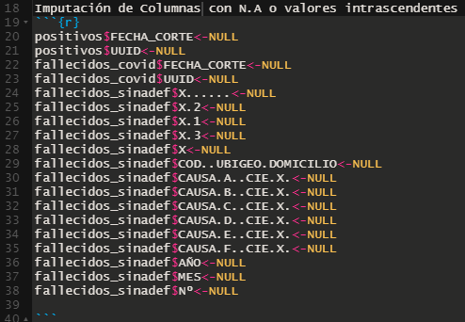

Slide 5

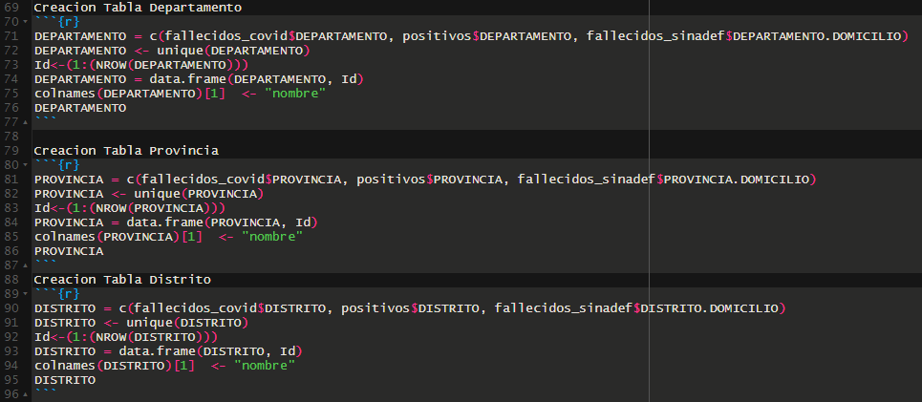

Slide 6
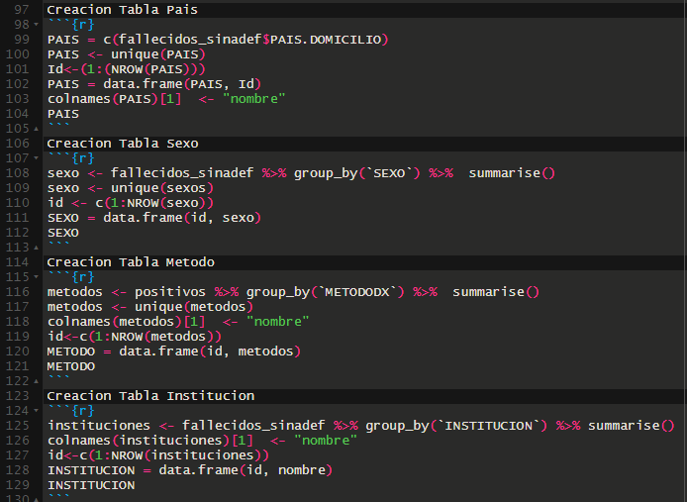
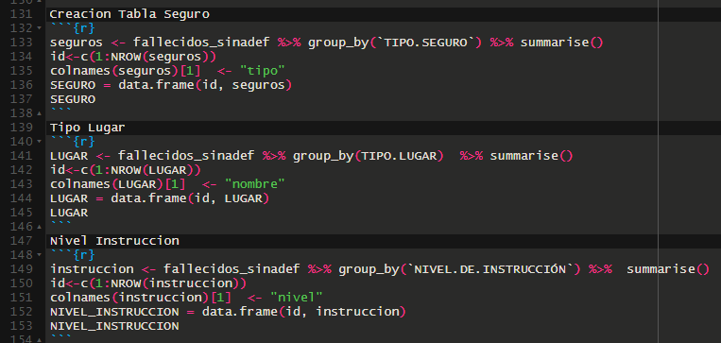

Slide 7

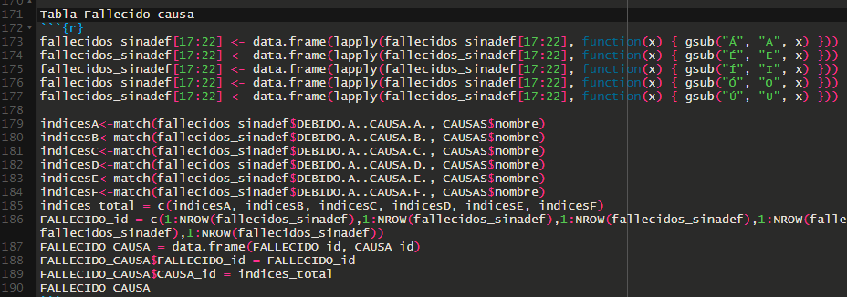

Slide 8
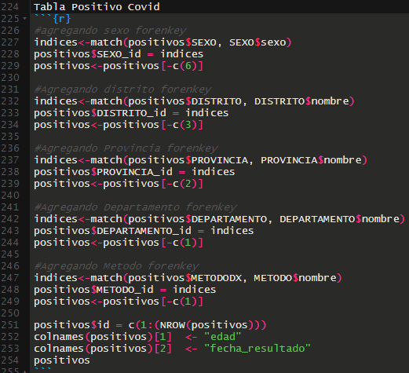
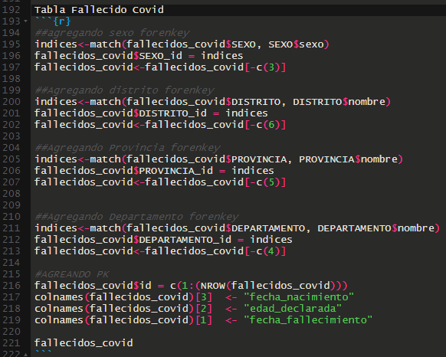

Slide 9
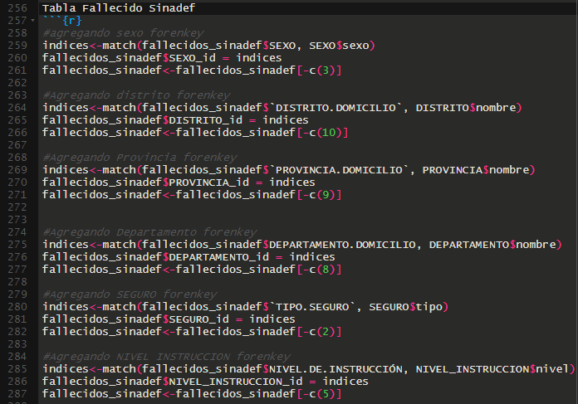
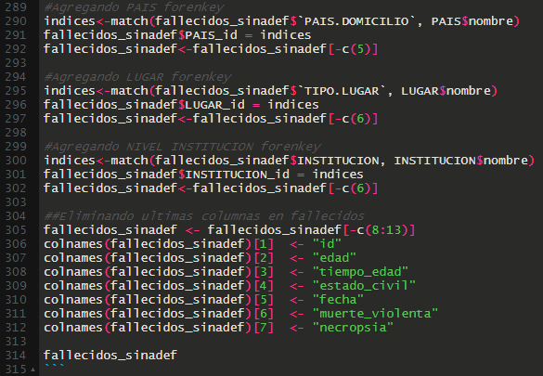

Slide 10

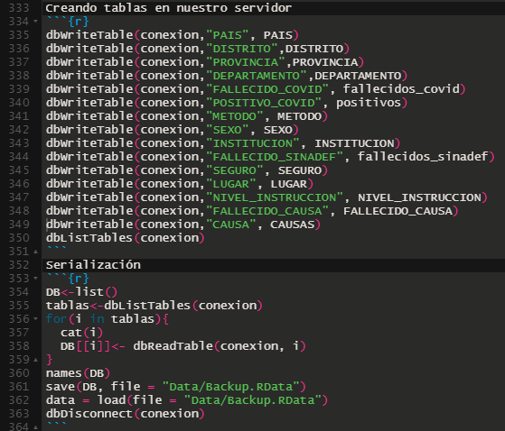

Slide 11
Queries

Slide 12
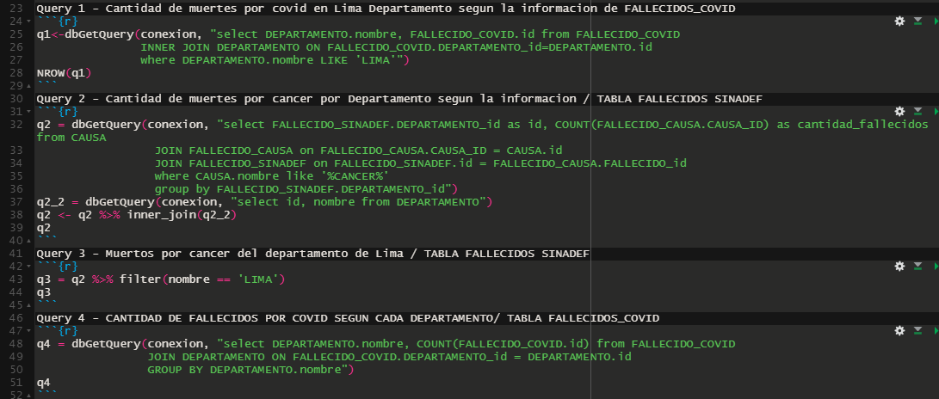


Slide 13
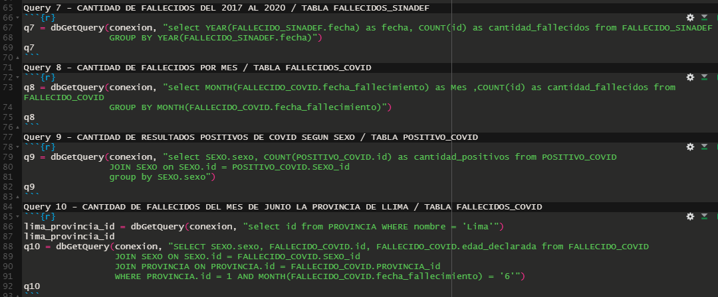

Slide 14
Gráficos

Slide 15
Modelos

Slide 16
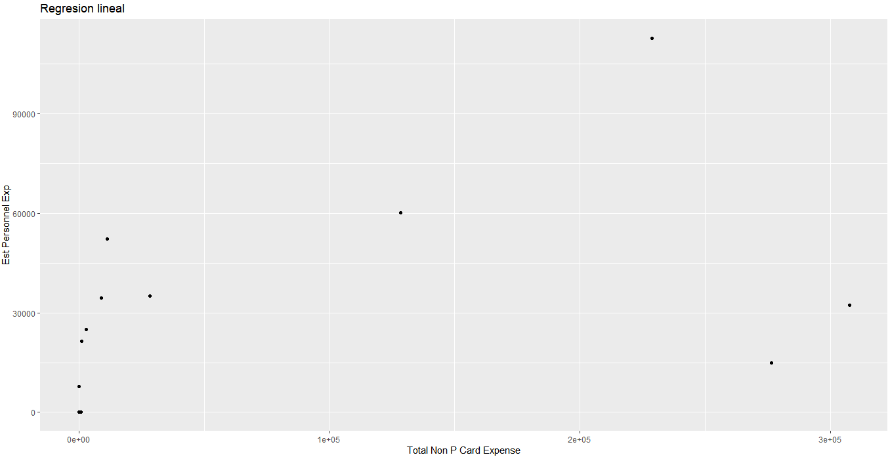
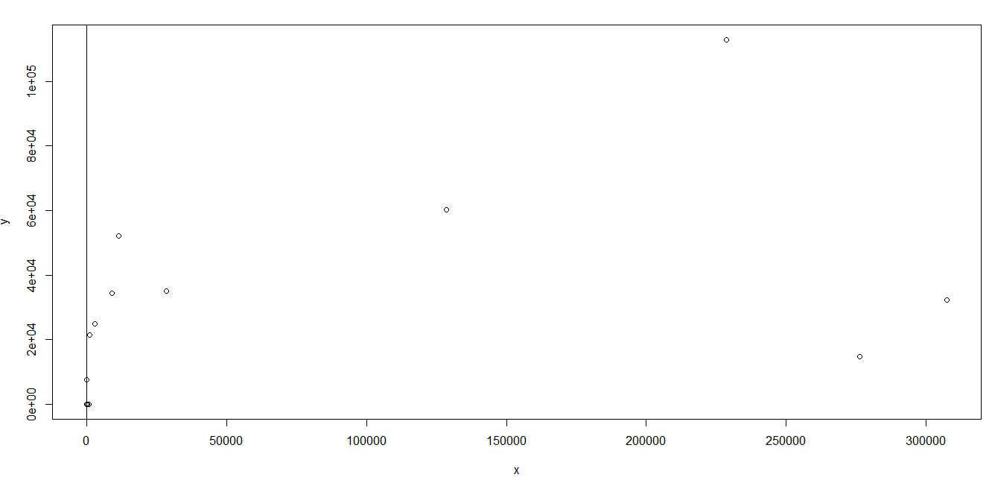
Regresión lineal

Slide 17
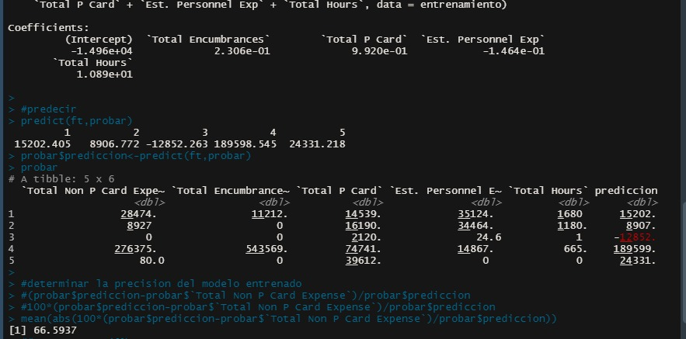
Regresión multivariable

Slide 18
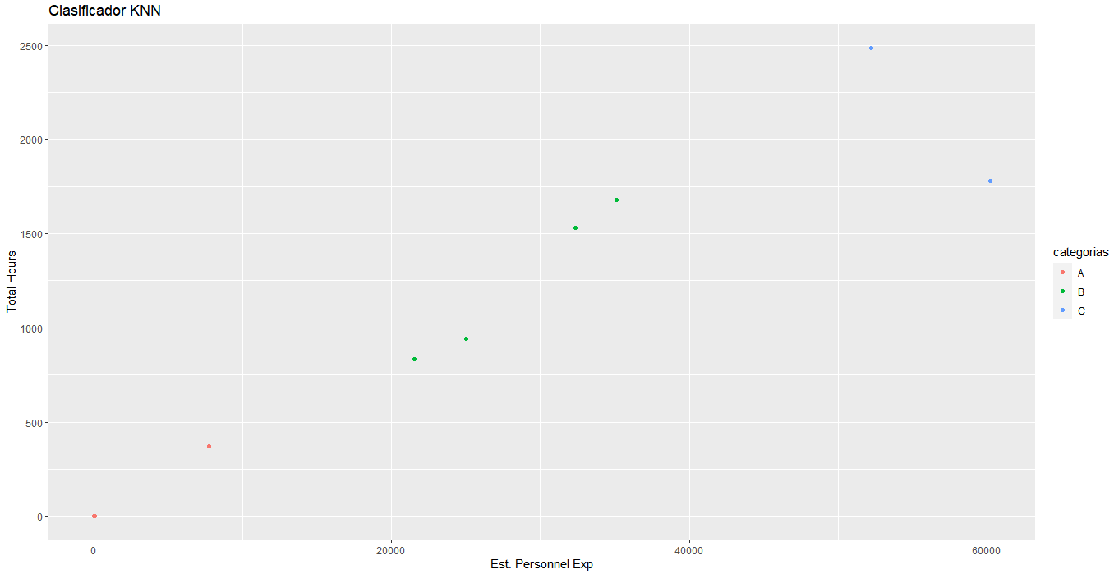
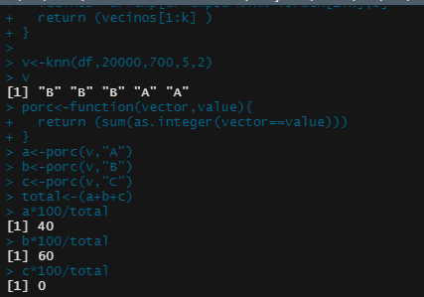
KNN

Slide 19
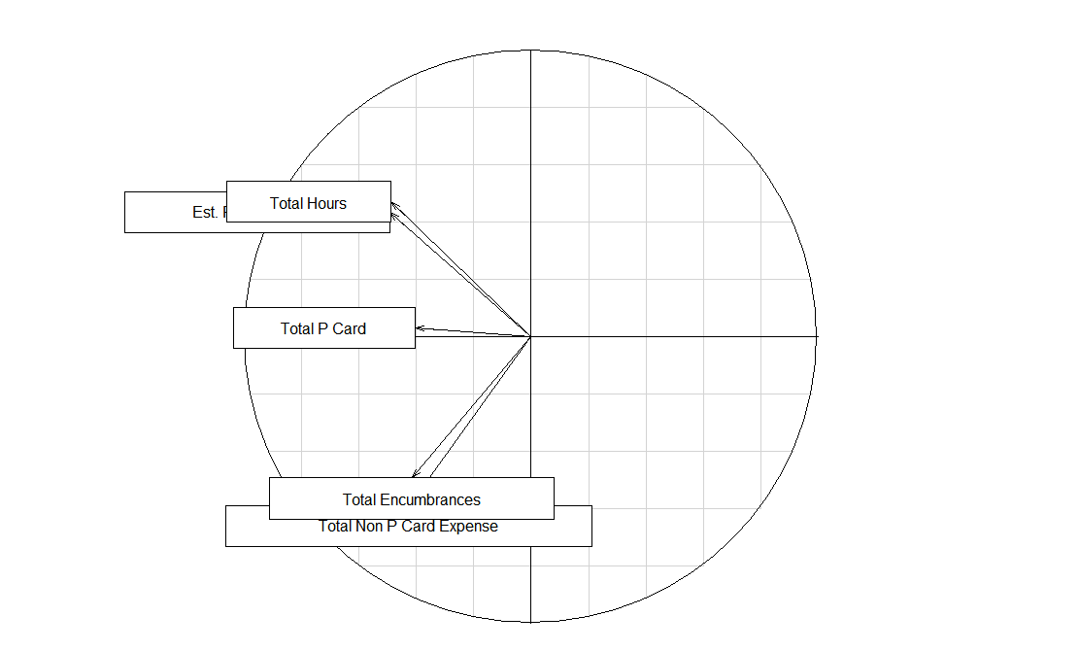
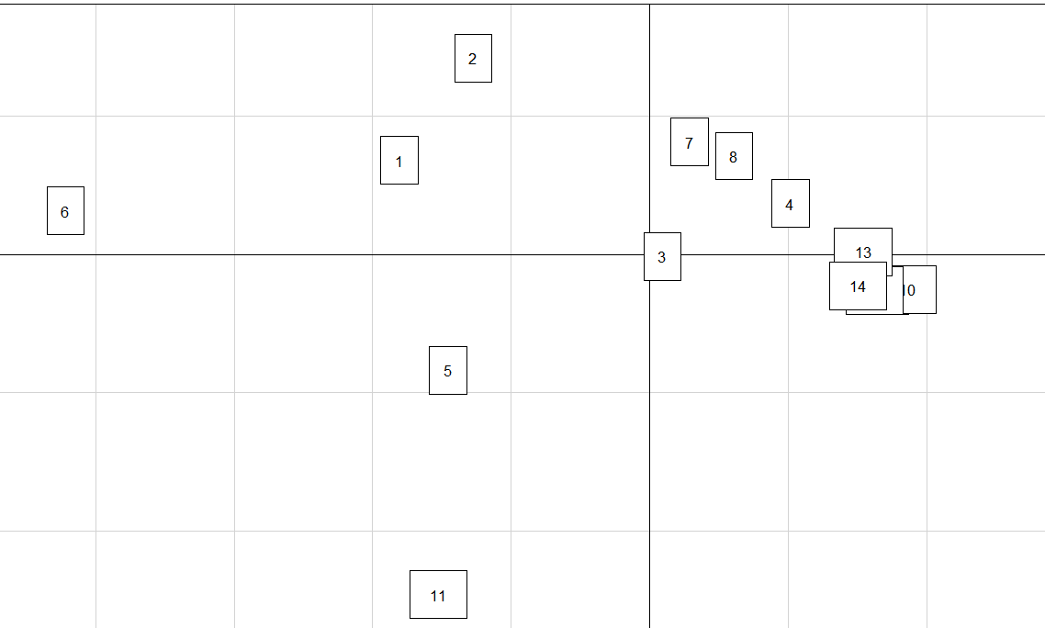
PCA

Slide 20
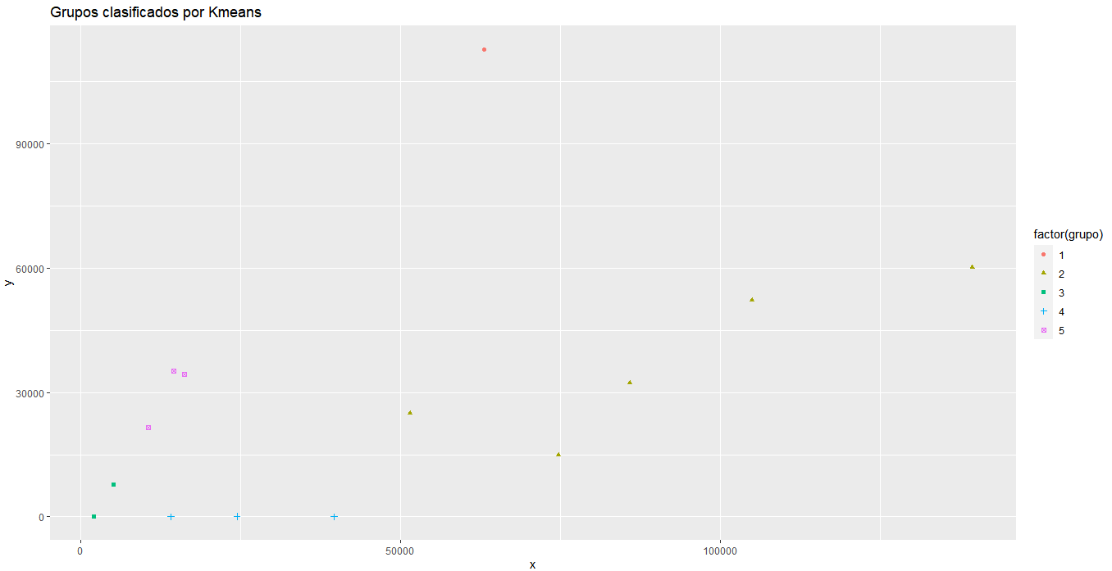
Kmeans

Slide 21
Conclusión

Slide 22
Conclusiones
- Poder visualizar de manera mas amplia todos los datos
- Es posible realizar predicciones,
- Se pueden obtener tener registros de lo que está pasando a nuestro alrededor.

